Slide 1
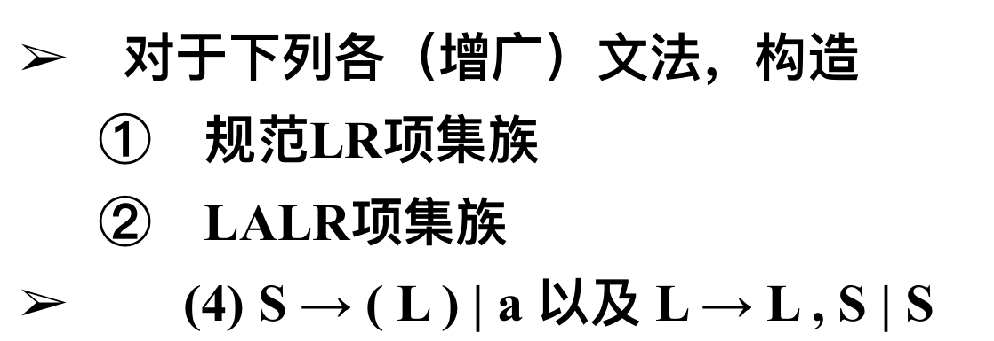
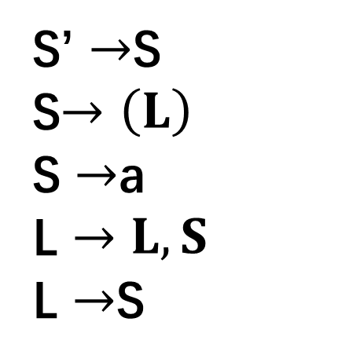
S’ $→$S
S$→\left(L\right)$
S $→$a
L $→L,S$
L $→$S
1183710230-沈昕哲

Slide 2

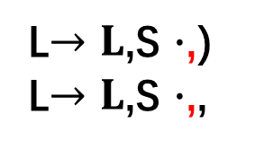






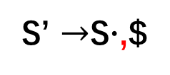
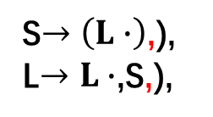
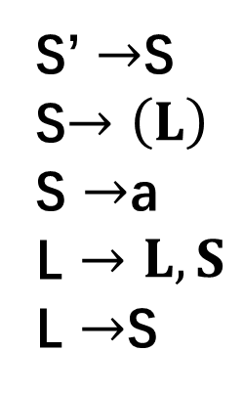





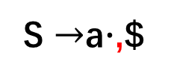





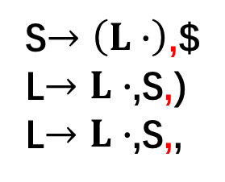




S’ $→$S
S$→\left(L\right)$
S $→$a
L $→L,S$
L $→$S
$$I_{1}:$$
S$→\left(∙L\right)$,$
L$→∙L$,S,)
L$→∙$S,)
L$→∙L$,S,,
L$→∙$S,,
S$→∙\left(L\right)$,)
S $→∙$a,)
S$→∙\left(L\right)$,,
S $→∙$a,,
$$I_{8}:$$
$$I_{4}:$$
S$→\left(L\right)∙$,$
S$→\left(L∙\right)$,$
L$→L∙$,S,)
L$→L∙$,S,,
$$I_{0}:$$
)
S’ $→∙$S,$
S$→∙\left(L\right)$,$
S $→∙$a,$
L
$$I_{9}:$$
(
,
L$→L$,$∙$S,)
L$→L$,$∙$S,,
S$→∙\left(L\right)$,)
S $→∙$a,)
S$→∙\left(L\right)$,,
S $→∙$a,,
a
S
$$I_{2}:$$
$$I_{3}:$$
$$I_{5}:$$
S $→$a$∙$,$
S’ $→$S$∙$,$
L$→$S$∙$,)
L$→$S$∙$,,
(
S
$$I_{7}:$$
S$→\left(∙L\right)$,),
L$→∙L$,S,),
L$→∙$S,),
S$→∙\left(L\right)$,,)
S $→∙$a,,)
S
S
a
$$I_{6}:$$
$$I_{12}:$$
S $→$a$∙$,)
S $→$a$∙$,,
L$→L$,S $∙$,)
L$→L$,S $∙$,,
L
(
a
a
(
$$I_{10}:$$
S$→\left(L∙\right)$,),
L$→L∙$,S,),
$$I_{11}:$$
S$→\left(L\right)∙$,),
)
,
1183710230-沈昕哲

Slide 3



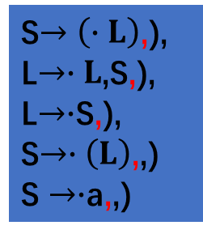
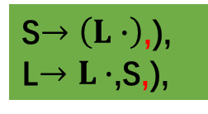
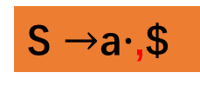
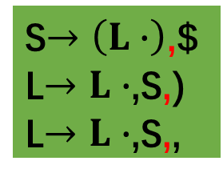

S’ $→$S
S$→\left(L\right)$
S $→$a
L $→L,S$
L $→$S
$$I_{1}:$$
S$→\left(∙L\right)$,$
L$→∙L$,S,)
L$→∙$S,)
L$→∙L$,S,,
L$→∙$S,,
S$→∙\left(L\right)$,)
S $→∙$a,)
S$→∙\left(L\right)$,,
S $→∙$a,,
$$I_{8}:$$
$$I_{4}:$$
S$→\left(L\right)∙$,$
S$→\left(L∙\right)$,$
L$→L∙$,S,)
L$→L∙$,S,,
$$I_{0}:$$
)
S’ $→∙$S,$
S$→∙\left(L\right)$,$
S $→∙$a,$
L
$$I_{9}:$$
(
,
L$→L$,$∙$S,)
L$→L$,$∙$S,,
S$→∙\left(L\right)$,)
S $→∙$a,)
S$→∙\left(L\right)$,,
S $→∙$a,,
a
S
$$I_{2}:$$
$$I_{3}:$$
$$I_{5}:$$
S $→$a$∙$,$
S’ $→$S$∙$,$
L$→$S$∙$,)
L$→$S$∙$,,
(
S
$$I_{7}:$$
S$→\left(∙L\right)$,),
L$→∙L$,S,),
L$→∙$S,),
S$→∙\left(L\right)$,,)
S $→∙$a,,)
S
S
a
$$I_{6}:$$
$$I_{12}:$$
S $→$a$∙$,)
S $→$a$∙$,,
L$→L$,S $∙$,)
L$→L$,S $∙$,,
L
(
a
a
(
$$I_{10}:$$
S$→\left(L∙\right)$,),
L$→L∙$,S,),
$$I_{11}:$$
S$→\left(L\right)∙$,),
)
,
1183710230-沈昕哲

Slide 4



S’ $→$S
S$→\left(L\right)$
S $→$a
L $→L,S$
L $→$S
$$I_{1}:$$
S$→\left(∙L\right)$,$
L$→∙L$,S,)
L$→∙$S,)
L$→∙L$,S,,
L$→∙$S,,
S$→∙\left(L\right)$,)
S $→∙$a,)
S$→∙\left(L\right)$,,
S $→∙$a,,
$$I_{8}:$$
$$I_{4}:$$
S$→\left(L\right)∙$,$
S$→\left(L∙\right)$,$
L$→L∙$,S,)
L$→L∙$,S,,
$$I_{0}:$$
)
S’ $→∙$S,$
S$→∙\left(L\right)$,$
S $→∙$a,$
L
$$I_{9}:$$
(
,
L$→L$,$∙$S,)
L$→L$,$∙$S,,
S$→∙\left(L\right)$,)
S $→∙$a,)
S$→∙\left(L\right)$,,
S $→∙$a,,
S
$$I_{2}:$$
$$I_{3}:$$
S’ $→$S$∙$,$
a
(
a
S
$$I_{5}:$$
L$→$S$∙$,)
L$→$S$∙$,,
(
$$I_{6}:$$
S $→$a$∙$,)
S $→$a$∙$,,
a
S
L$→L$,S $∙$,)
L$→L$,S $∙$,,
1183710230-沈昕哲

